Slide 1
§4 线性方程组的解的结构
复习：
有关线性方程组解的两个重要定理
（1）n 个未知量的齐次线性方程组 Ax = 0 有非零解的充要
条件是系数矩阵的秩 R(A)<n .
（2）n 个未知量的非齐次线性方程组 Ax = b 有解的充要条件
是系数矩阵 A 的秩等于增广矩阵 B 的秩，
且当 R(A) = R(B) = n 时
方程有唯一解，
当R(A) = R(B) < n 时方程组有无穷多个解.
下面用向量组线性相关的理论来讨论线性方程组的解.

Slide 2
一、齐次线性方程组
设有齐次线性方程组
记
则(1)式可写成向量方程

Slide 3
若
为 (1) 的解,
则
满足方程(2) AX =0
称之为方程组(1)的解向量,
它也就是向量方程(2)的解.
解向量的性质
性质1
若
为(2)的解,
则
也是(2)的解.
证

Slide 4
性质2
若
为 (2) 的解,
k 为实数,
也是 (2) 的解.
则
证
用 S 表示方程(2)的全体解向量所组成的集合,
则 S 的最大
无关组，即齐次线性方程组解集的最大线性无关组称为该方程组
的基础解系.
设解集S 的一个最大无关组
则：
① 方程(2)的任一解都可由最大无关组 线性表示,
② 由性质1，2可知，最大无关组 的任何线性组合
都是方程(2)的解，因此它是方程(2)的通解。

Slide 5
如何求基础解系
化齐次线性方程组的系数矩阵A
为行最简形矩阵
不妨设为
得到相应的方程组

Slide 6
可得方程组（1）的通解:
记作:
则：

Slide 7
结论： 是解集 S 的最大无关组。
事实上，
(1) 矩阵 中有n-r阶子式
故
线性无关.
(2) 解集中任一向量x都能由 线性表示
因此，结论成立。
即 是方程组（1）的基础解系。
注意
基础解系不是唯一的,
因此通解的表达式也不是唯一的.

Slide 8
我们可以根据基础解系写出通解。
取下列 n −r 组数:
由(3), 依次可得

Slide 9
合起来便得基础解系：.

Slide 10
（1）当 R(A) = n 时，
方程组（1）只有零解，
因而没有基础解系；
（2）当 R(A) = r < n 时，
方程组(1)必有含 n-r 个向量的基础解系.
设求得 为方程组（1）的一个基础解系，
则（1）
的解可表示为:
其中 为任意实数.
上式称为方程组（1）的通解.
此时解集可表示为

Slide 11
例12
求齐次线性方程组
的基础解系与通解.
解
对系数矩阵作初等行变换化成行最简形矩阵，

Slide 12
便得
则对应有
得基础解系

Slide 13
由此得通解
另外, 如果取
对应得
可得另一基础解系

Slide 14
从而通解为
显然
与
是等价的,
两个通解虽然形式不一样, 但
都含两个任意常数,
且都可表示方程组的任一解.
定理7
设 矩阵A 的秩
,则n 元齐次线性方程组
的解集S 的秩为

Slide 15
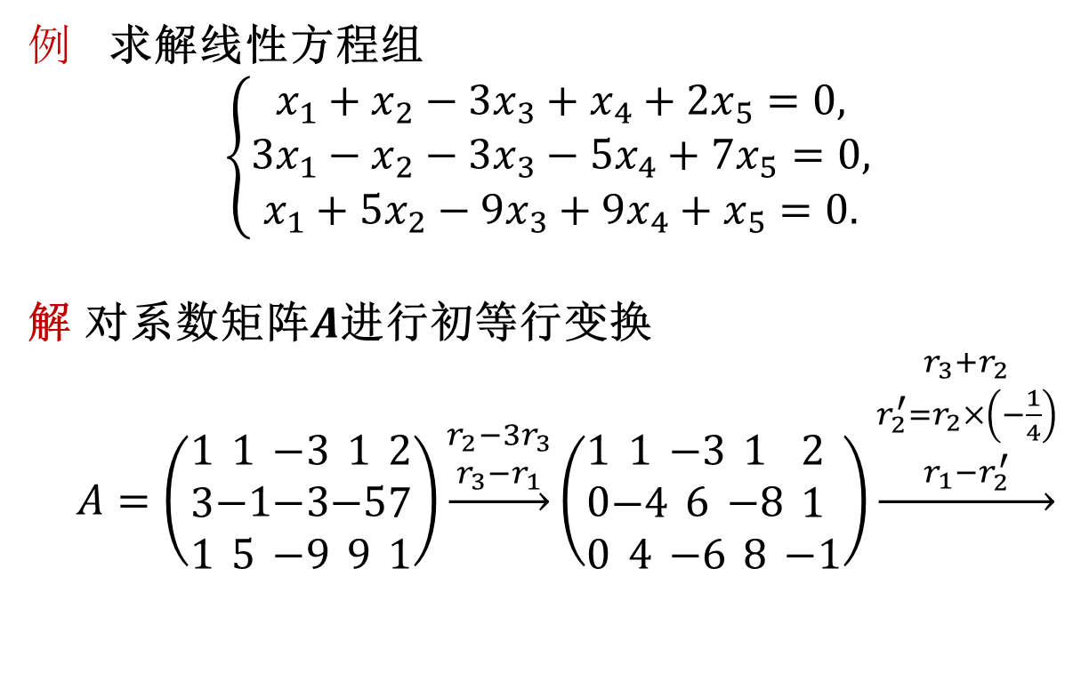

Slide 16
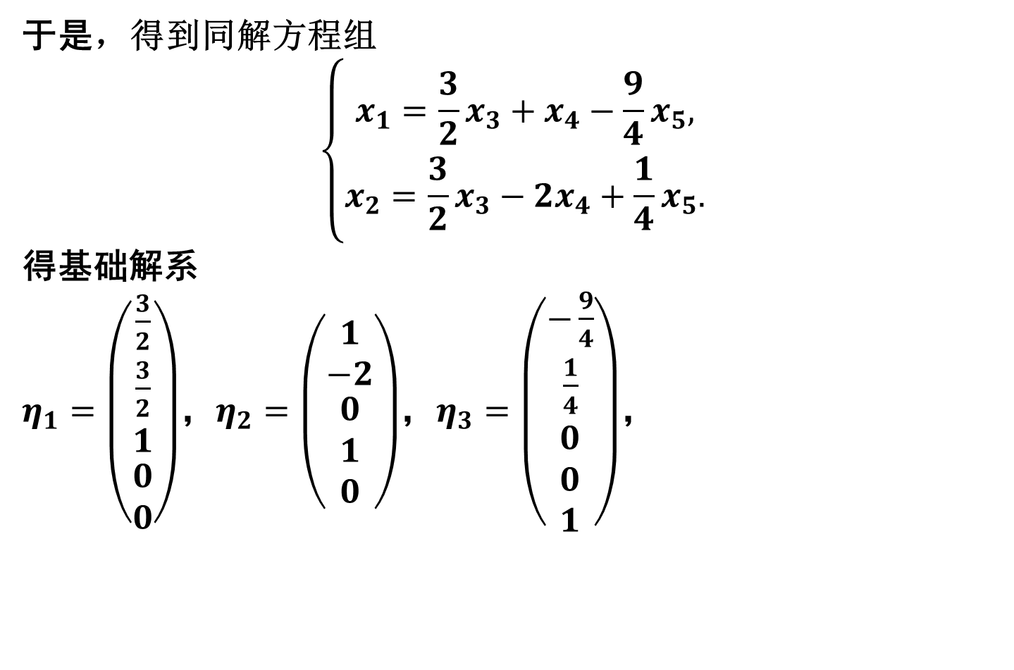

Slide 17
方程组的通解为

Slide 18
例13
证
则
即
可知矩阵B的l个列向量都是齐次方程的解。
记方程 的解集为S，则
由定理7得

Slide 19
例15 证明 R(A^{T}A) = R(A).
证
设 A 为 m×n 矩阵，x 为 n 维列向量。
若 x 满足 Ax = 0,
则有 A^{T}(Ax) = 0,
即（A^{T}A）x = 0；
若 x 满足（A^{T}A）x = 0，
则 x^{T}(A^{T}A)x = 0,
即(Ax) ^{T}(Ax）= 0,
所以 Ax = 0。
即方程组 Ax = 0 与（A^{T}A）x = 0 同解，
所以 R(A^{T}A) = R(A).

Slide 20
二、非齐次线性方程组
设有非齐次线性方程组
（4）
它也可写作向量方程
（5）
性质3
设 及 都是（5）的解，则 为对应
的齐次线性方程组
（6）
的解.
证
所以 满足方程（6）.

Slide 21
性质4
设 是方程的 解， 是方程 的解，
则
仍是方程 的解.
证
即 满足方程 .
设
是方程 的通解
定理
是方程 的一个特解，
则
方程 的通解。
证 由性质4知
是方程 的解。
+
的通解。
表示成
的形式，所以它是

Slide 22
结论：
设
是方程 的基础解系，
是
的一个解（特解）
则 的通解为
的通解为
结构式通解

Slide 23
求非齐次线性方程组解的步骤:
(1) 对增广矩阵 B 施行初等行变换变为行最简形矩阵;
(2) 写出同解方程组, 并求出方程组的一个解 ;
(3) 写出对应的齐次方程组, 并求出齐次方程组的基础解系;
(4) 写出方程组的通解.

Slide 24
例16
求解方程组
解
对增广矩阵 B 施行初等行变换，化为行最简形矩阵

Slide 25
可见 R(A) = R(B) = 2,
故方程组有解.
且方程组可表示为
取
则
得方程组的一个特解
在对应的齐次线性方程组
中,
取
则

Slide 26
得齐次线性方程组基础解系
于是所求通解为

Slide 27
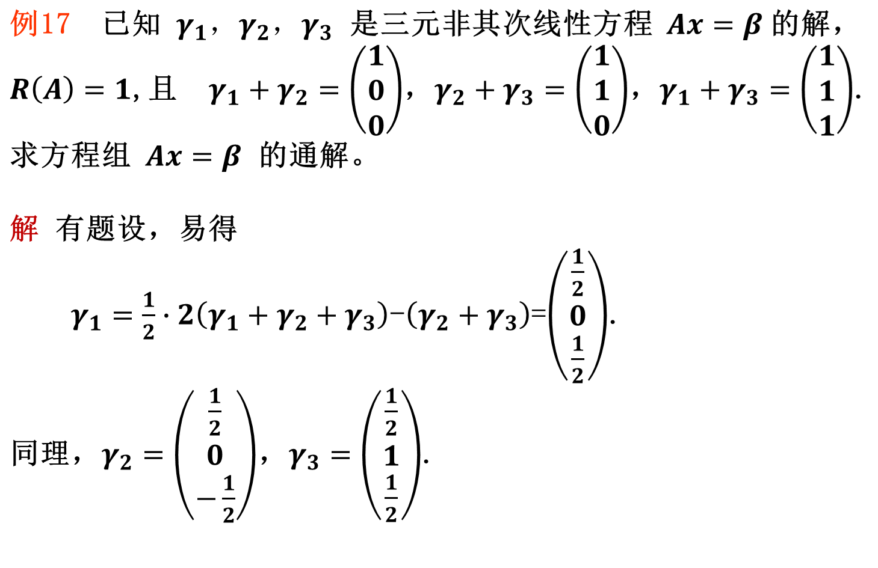

Slide 28
